Slide 1

Shoda podmětu s přísudkem
Základní škola a Mateřská škola
Knínice u Boskovic, příspěvková organizace
projekt č. CZ.1.07/1.4.00/21.0768
číslo DUMu: VY_32_INOVACE_15_CJ5_Shoda_podmet_prisudek
Tématický celek: Český jazyk a literatura
Autor: Mgr. Eva Vlachová

Slide 2
Anotace:
Materiál se je určen k výuce českého jazyka v 5. ročníku základní školy, tematický okruh Skladba, téma Shoda podmětu s přísudkem.
Využití:
Materiál lze využít na interaktivní tabuli pro vyvození nového učiva pod vedením učitele. Materiál je doplněn obrázky pro lepší názornost a umožňuje okamžitou kontrolu provedené práce. Při práci s tímto materiálem je důležitá aktivita žáků.
Říjen 2012

Slide 3
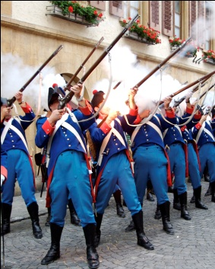
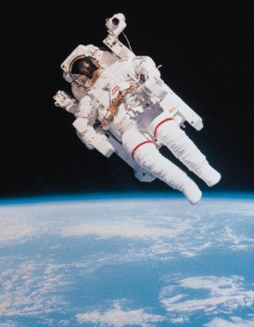
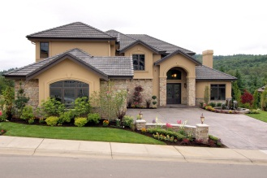

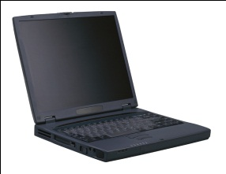
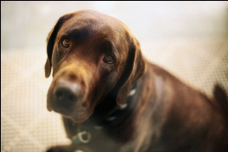
Co je podmět?
Podmět je větný člen (dům, kola, psi, maminka, počítač, první, já, …).
Podmětem je nejčastěji podstatné jméno nebo zájmeno (astronauté, vojáci, on, já, stůl, pokladnička, …)
Podmětem může být i jiný slovní druh (poslední, chybovat, ne, …)

Slide 4
Urči ve větě podmět a jeho rod
Na podmět se ptej otázkou Kdo? Co?
stráň, ženský
Zelená stráň voněla mateřídouškou.
Fotbalové hřiště bylo plné výskajících dětí.
Na obloze se objevily velké mraky.
Víťovi se povedla papírová vlaštovka.
Malý míč se zakutálel pod strom.
Krásné výkresy byly odeslány na výstavu.
Trenéři dobře připravili hráče na zápas.
Mladá jezdkyně seskočila z koně.
Hladký led na kluzišti lákal bruslaře.
hřiště, střední
mraky, mužský - neživotný
vlaštovka, ženský
míč, mužský - neživotný
výkres, mužský - neživotný
trenér, mužský - životný
jezdkyně, ženský
led, mužský - neživotný

Slide 5
Co je přísudek?
Přísudek je větný člen (čte, jí, spí, běhá, jede, uklízí,…).
Přísudek vyjadřuje, co podmět dělá (Jana čte.), co se s podmětem děje (Listí opadává.), nebo jaký podmět je (Petr je nemocný.)
Přísudek slovesný je vyjádřen určitým slovesem.

Slide 6
Urči ve větě přísudek.
Na přísudek se ptej: Co se říká ve větě o podmětu?
vykvétají
Petrklíče vykvétají brzy z jara.
Jahody rostou na pasece.
Zdravotní sestry pečovaly o nemocné pacienty.
Prázdniny trvají jen několik dní.
V našem potoce teče čistá voda.
Jezdkyně seskočila z koně.
Hladký led lákal bruslaře.
Na poličce stály malované hrnečky.
V noci se ozývalo soví houkání.
Maminka vařila oběd.
rostou
pečovaly
trvají
teče
seskočila
láká
stály
ozývalo
vařila

Slide 7
Podmět rodu mužského
Je-li podmět rodu mužského životný v čísle množném, napíšeme v koncovce příčestí minulého měkké i.
Dva sokoli létali nad horami.
Velitelé vydali vojákům rozkazy.
Pyšní pávi nepříjemně křičeli.
Sólisté baletu sklidili zasloužený potlesk.
Malí bílí beránci se pásli na zelené louce.
Domácí kutilové si přišli na své na výstavě.

Slide 8
Podmět rodu mužského
Je-li podmět rodu mužského neživotného v čísle množném, napíšeme v koncovce příčestí minulého tvrdé y.
Neobydlené hrady chátraly.
Šrouby nešly povolit.
Severní větry přinesly mrazivé počasí.
Pytle s bramborami stály ve sklepě.
Vysoké topoly tvořily alej.
Drobné peníze se rozkutálely po podlaze.

Slide 9
Podmět rodu ženského
Je-li podmět rodu ženského v čísle množném, napíšeme v koncovce příčestí minulého tvrdé y.
Brambory se vybíraly v minulém týdnu.
Stařenky vlekly nákupní tašky.
Zrající třešně nás lákaly.
Bílé nitě se zcuchaly.
Léčivé masti se prodávaly v lékárně.
Konve na zalévání stály v řadě.

Slide 10
Podmět rodu středního
Je-li podmět rodu středního v čísle množném, napíšeme v koncovce příčestí minulého a.
Velká města se stala sídlem mnoha úřadů.
Některá moře byla znečištěna ropou.
Ptačí holátka otevírala hladové zobáčky.
Školní hřiště sloužila dětem.
Vojska vytáhla do boje.
Vylosovaná čísla byla platná.

Slide 11
Zdroje:
Obrázky: Nástroje sady Microsoft Office 2011: www.office.microsoft.com

